Slide 1
Einblick und Ausblick

Slide 2
Auf den Punkt – Hintergründe und Inhalte von DEEP
DEEP ist die wegweisende interdisziplinäre Weiterbildung für Juristen für die Beratung im Kontext Digitalisierung
Sowohl in der Wirtschaft, in der Gesellschaft als auch im persönlichen (Arbeits-)Umfeld erleben wir tiefgreifende Veränderungen durch die Digitalisierung. Um unsere Mandanten bei dieser digitalen Transformation umfassend juristisch zu beraten, reicht bloßes juristisches Denken allein nicht mehr aus. Um dieser Herausforderung gerecht zu werden, hat Luther mit DEEP eine interne Weiterbildung geschaffen, die relevantes Wissen rund um Technologie, Wirtschaft und Recht praxisorientiert miteinander verzahnt.
DEEP steht hierbei als Akronym für Digital Education & Experience Program. Es geht darum, Wirtschaft und Technologie im Kontext der digitalen Transformation zu verstehen, um Mandanten umfassend beraten zu können. Das Angebot richtet sich an Anwälte unterschiedlicher Seniorität, vom Associate bis zum Partner. Auch für Mandanten sowie Kollegen aus dem unyer Netzwerk ist das Angebot zugänglich.
DEEP startete im Juli 2021 mit 27 Teilnehmer aus fast allen Luther Standorten und Service Lines sowie Mandanten.
Das Konzept und die Umsetzung der Inhalte des Weiterbildungsprogramms wurden in Kooperation mit der WHU – Otto Beisheim School of Management entwickelt. Die WHU zählt zu den renommiertesten deutschen privat finanzierten Business Schools. An der WHU forschen und lehren mehr als 50 Fakultätsmitglieder in den Bereichen Management, Finanz- und Rechnungswesen, Volkswirtschaftslehre, Unternehmertum und Innovation, Marketing und Vertrieb sowie Supply Chain Management. Zahlreiche Alumni der WHU haben nach ihrem Studium erfolgreich Start-ups gegründet oder unterstützen solche als Business Angel.
Neben Dozenten der WHU konnten Experten vom Karlsruher Institut für Technologie (KIT), der Technischen Universität München (TUM) sowie dem Liquid Legal Institut (LLI) für die Durchführung gewonnen werden.

Slide 3
DEEP vernetzt drei Perspektiven und schließt mit einem Praxismodul ab
In Tech for Law schaffen IT Spezialisten ein Verständnis für das technische Basiswissen, um digitale Services und Plattformen zu verstehen und technologische Trends einordnen zu können.
Im Modul Business for Digital zeichnen Experten der WHU das Big Picture der unternehmerischen Dimension von Digital Business und digitaler Wertschöpfung. Es geht darum zu verstehen, wie Unternehmen neue Geschäftsmodelle entwickeln, umsetzen und zusammenarbeiten.
Im Modul Law for Tech zeigen Anwälte von Luther, welche rechtlichen Fragen durch die Digitalisierung von Produkten und Wertschöpfungsketten gestellt und wie vorhandenes Recht für die neue Welt adaptiert werden muss. Der Bogen spannt sich vom Gesellschaftsrecht über Kartellrecht, Arbeitsrecht, den Schutz und die Kommerzialisierung von Daten bis hin zu Fragen des Vertrags- und Haftungsrechts als auch den Grundlagen von Blockchain, Künstlicher Intelligenz und dem Finanzaufsichtsrechts, z. B. für Fintechs.
Im Praxismodul geht es darum, die drei Perspektiven miteinander zu verzahnen und gemeinsam im Team konkrete Lösungen für den Beratungsalltag daraus abzuleiten.

Slide 4
Tech for Law
Ziel von Tech for Law ist, ein Grundverständnis der maßgebenden Technologien zu schaffen, die die Digitalisierung prägen und Grundlage verschiedenster Geschäftsmodelle und Wertschöpfungsketten sind.
Die Teilnehmer verstehen die technologischen Chancen und Risiken der Technologien und werden in die Lage versetzt, technische Sachverhalte kritisch hinterfragen zu können.
Dies ermöglicht es den Teilnehmer, bei der Beratung auch die weniger offensichtlichen Rechtsfragen zu erkennen und den Mandanten zukunftsorientiert zu beraten.
Gleichzeitig können die Teilnehmer erkennen, wo und wie neue Technologien die eigenen Beratungsleistungen und die anwaltliche Wertschöpfung beeinflussen können. Auf diese Weise gewinnen die Teilnehmer einen Überblick zu den Möglichkeiten, das eigene Beratungsangebot sowie das Beratungsangebot der Kanzlei durch innovative digitale Services zu ergänzen.
Technologie Essentials
Digitale Infrastrukturen
Künstliche Intelligenz & Big Data
Industrie 4.0, Internet of Things, Robotik
Distributed Ledger Technologie (Blockchain)
Legal Tech
Luther | DEEP | 13.01.2022 |

Slide 5
Law for Tech
Law for Tech gibt einen praxisorientierten Einblick in Rechtsgebiete, die im Zusammenhang mit Digitalisierung und neuen Geschäftsmodellen häufig besonders relevant sind.
Beratung im digitalen Kontext lässt sich nicht einem zentralen Rechtsgebiet zuordnen. Um Rechtsfragen sachgerecht und auf den Punkt beantworten zu können, ist multidisziplinäre Expertise unverzichtbar.
Oftmals müssen im digitalen Kontext rechtliche Fragen zukunftsorientiert mit gesetzlichen Grundlagen beantwortet werden, die unter ganz anderen Vorzeichen und Rahmenbedingungen entstanden sind.
Law for Tech zielt also nicht darauf ab, den Teilnehmern einen Überblick über spezielle Rechtsgebiete zu geben, die nicht unbedingt zum eigenen Beratungsalltag zählen.
Kartellrecht
Vertriebsrecht
Datenrecht
Künstliche Intelligenz & Big Data
Start-up & Venture Capital
Arbeitsrecht
Fintech
Luther | DEEP | 13.01.2022 |

Slide 6
Business for Digital
Business for Digital setzt den Fokus auf die betriebswirtschaftlichen und strategischen Überlegungen, von denen sich Unternehmen und Start-ups bei Entscheidungen über Investitionen und Geschäftsmodelle leiten lassen.
Neue, digitale Geschäftsmodelle verändern in außergewöhnlicher Weise und in rasanter Geschwindigkeit die Abläufe, Arbeitsweisen sowie die Organisation von Unternehmen.
Ziel ist es, einen Einblick in die Steuerung von Unternehmen im digitalen Wandel sowie in den Entwicklungsprozess von Strategien zu geben.
Wie werden Geschäftsmodelle analysiert und wie können zukünftige Modelle für den Markt entwickelt werden? Wie ist dadurch nachhaltiges Wachstum zu realisieren?
Gleichzeitig erhalten die Teilnehmer einen Einblick in agile Methoden zur Entwicklung von Innovationen und Geschäftsmodellen.
Strategie & digitale Geschäftsmodelle
Start-ups & Agiles Mindset
Digitale Transformation
Luther | DEEP | 13.01.2022 |

Slide 7
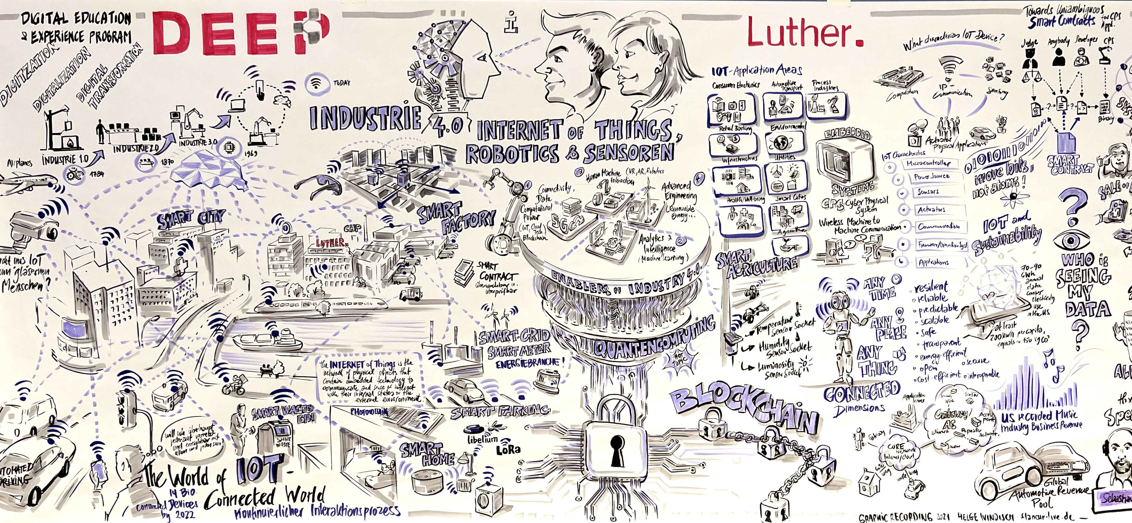
Impressionen Tech for Law # Industrie 4.0, Robotics, Internet of Things
Luther | DEEP | 13.01.2022 |

Slide 8
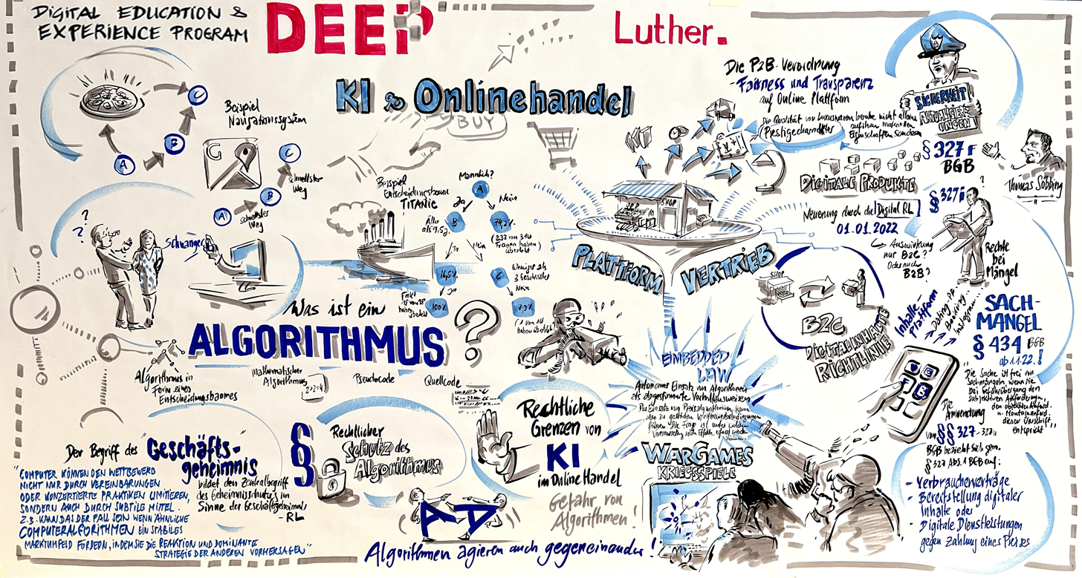
Impressionen Law for Tech # Vertriebsrecht
Luther | DEEP | 13.01.2022 |

Slide 9
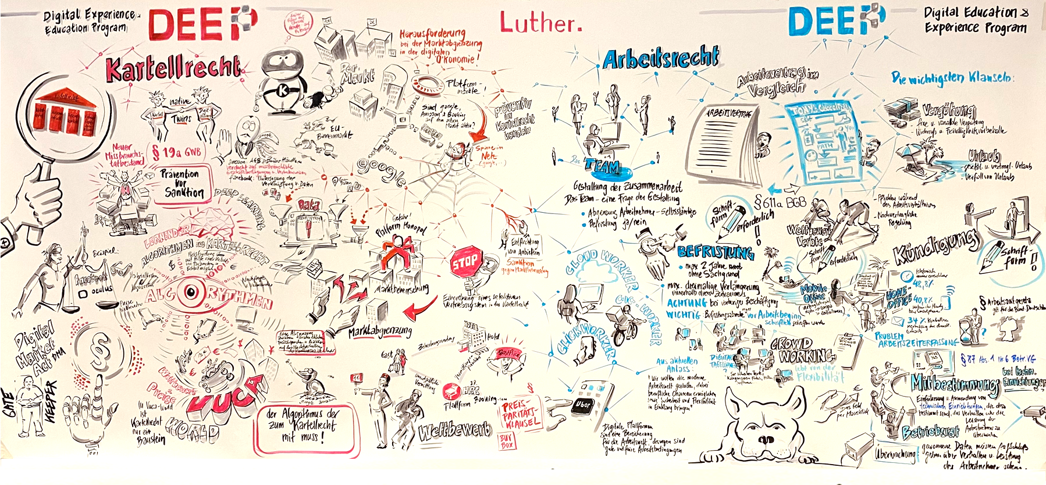
Impressionen Law for Tech # Kartellrecht / Arbeitsrecht
Luther | DEEP | 13.01.2022 |

Slide 10
Teilnehmer 1. Auflage
Teilnehmer
Service Lines
Standorte
Mandanten
27
06
08
02
Associates |  | 3
Senior Associates |  | 10
Counsel |  | 2
Partner |  | 8
Business Service |  | 2
Mandanten |  | 2
ACR |  | 3
CMA |  | 8
CMB |  | 3
Commercial |  | 3
Employment
IP IT |  | 4
Real Estate |  | 2
Tax
Business Services |  | 2
Berlin |  | 1
Düsseldorf |  | 3
Frankfurt |  | 5
Hamburg |  | 2
Hannover |  | 4
Köln |  | 7
Leipzig |  | 1
München
Stuttgart |  | 2
Luther | DEEP | 13.01.2022 |

Slide 11
Ausblick auf die 2. Auflage
Start
Plätze
Bewerbung
Nutzen
Sommer
2022
20
ab
März
Orientierung statt Irrfahrt
…
Intern
Weitere 5 -10 Plätze sind für Mandanten reserviert
Bewerbungen über den Location Head an HR
…
Luther | DEEP | 13.01.2022 |

Slide 12
PERSPEKTIVE
statt Tunnelblick
Luther | DEEP | 13.01.2022 |

Slide 13
Bangkok, Berlin, Brüssel, Delhi-Gurugram, Düsseldorf, Essen, Frankfurt a. M., Hamburg, Hannover, Jakarta, Köln, Kuala Lumpur, Leipzig, London, Luxemburg, München, Shanghai, Singapur, Stuttgart, Yangon
Weitere Informationen finden Sie unter www.luther-lawfirm.com www.luther-services.com
Rechts- und Steuerberatung | www.luther-lawfirm.com

